Slide 1
Физикальный осмотр
Общие принципы

Slide 2
Как начать
Мыть рук до и после, надевание перчаток подходящих перчаток
Представление себя и получения согласия пациента
Корректная расположение пациента
Размещение пациента так как необходимо
Расположение с правой стороны от постели больного

Slide 3
Первое впечатление
Что вы можете увидеть у пациента на первый взгляд?
Габиутс
Уровень сознания
Позиция, походка пациента
Тип конституции тела
Жизненные признаки
Тип питания

Slide 4
Уровень сознания
Обнубиляция («туманность сознания» - оглушение) Сонливость
Ступор
Сопар
Кома

Slide 5
Позиция пациента
Активная
Пассивная
Вынужденное

Slide 6
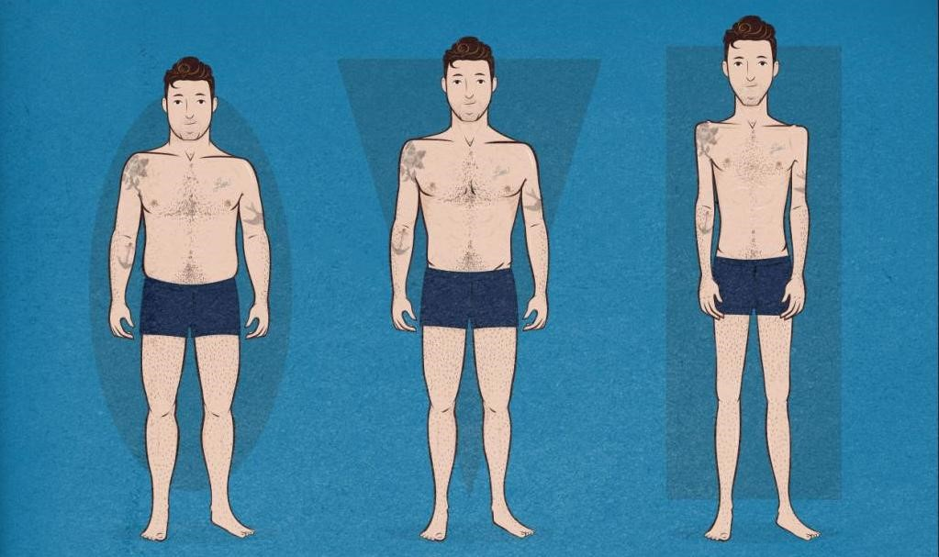
Hypersthenic
Normostenic
Asthenic

Slide 7
Избыточный вес и ожирение
BMI | Classification^{[16]}
< 18.5 | Ниже нормального веса
18.5–24.9 | Нормальный вес
25.0–29.9 | Избыточный вес
30.0–34.9 | Ожирение I степени
35.0–39.9 | Ожирение II степени
≥ 40.0 | Ожирение III степени

Slide 8
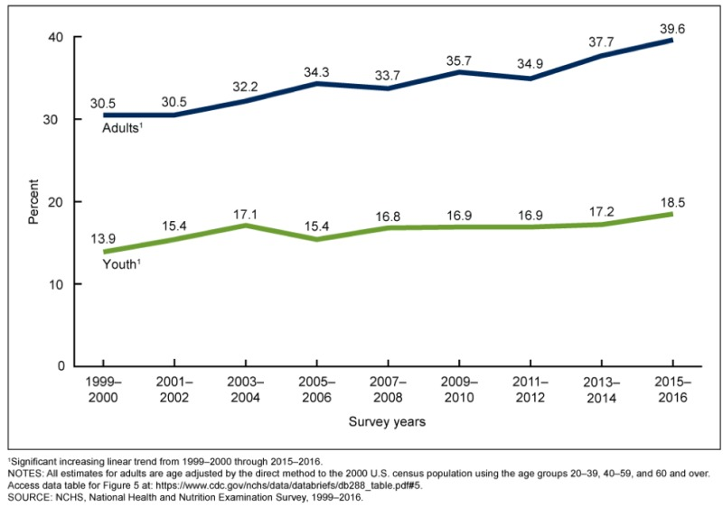

Slide 9
Обхват талии
Норма | Избыточное (висцеральное) ожирение
Мужчины ≤40 дюймов (≤ 102 см) | >40 (> 102 см)
Женщины ≤ 35 дюймов (≤ 88 см) | > 35 (> 88 см)

Slide 10
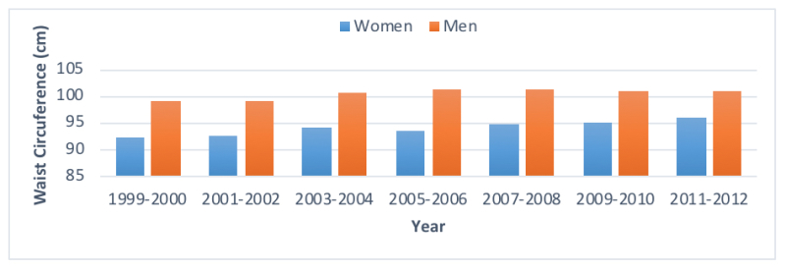

Slide 11
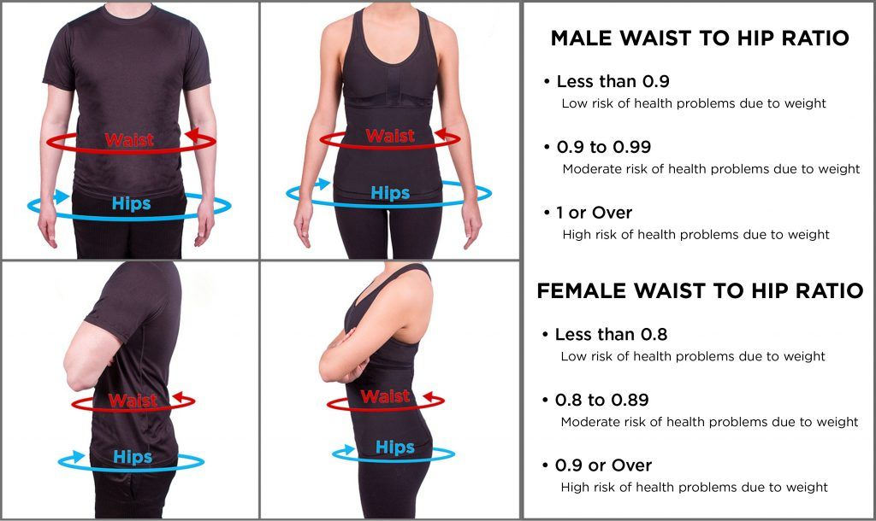
The waist-hip ratio or waist-to-hip ratio (WHR)

Slide 12
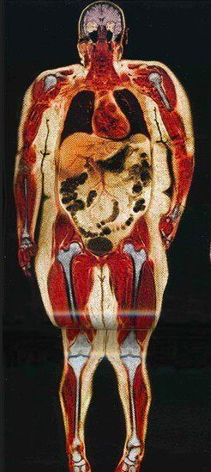
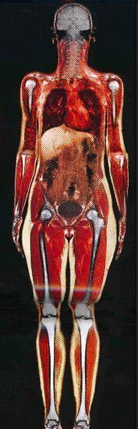
Один и тот же скан женщины
113 кг и 55 кг.
Обратите внимание на сердце, печени, желудок, кишечник, суставы и т.д.

Slide 13
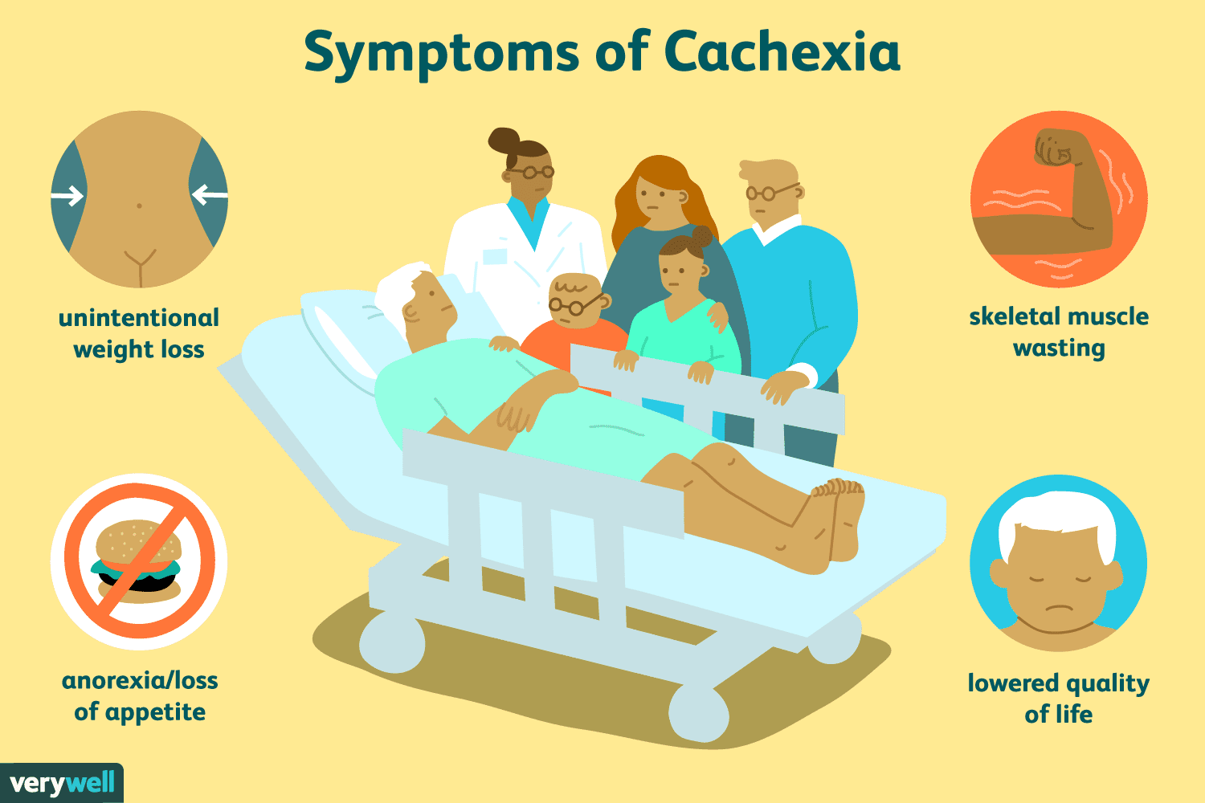
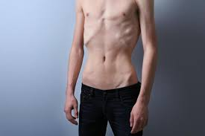
Потеря в весе
Кахексия

Slide 14
Лицо
Форма
Вид, очертание
Характеристика
Выражение лица
Беспокойство

Slide 15
Диагностические типы выражений лица
Acromegalic
Cushing’s syndrome
Down’ s
Mixoedema
Facies Basedovica
Risus sardinicus
Hippocratic
Цианоз
Facies febris
Facies Corvisar
Facies nephritica
Facies mitralis

Slide 16
Цвет кожи
Цианоз – центральный / акроцианоз
Бледность
Гиперемия
Желтушность - иктеричность
Пигментация – гипер, гипо
Сыпь=Экзантема

Slide 17
Кожа – текстура, тургор, упругость
гладкая
грубая
сухая
мокрая
жирная

Slide 18
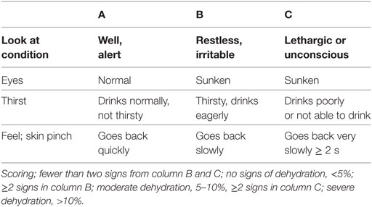
Сиптмоы дегидротации

Slide 19
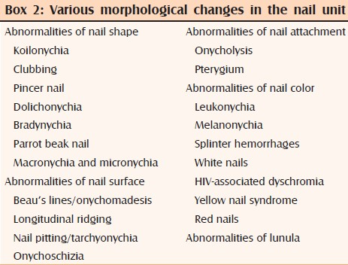
Ногти

Slide 20
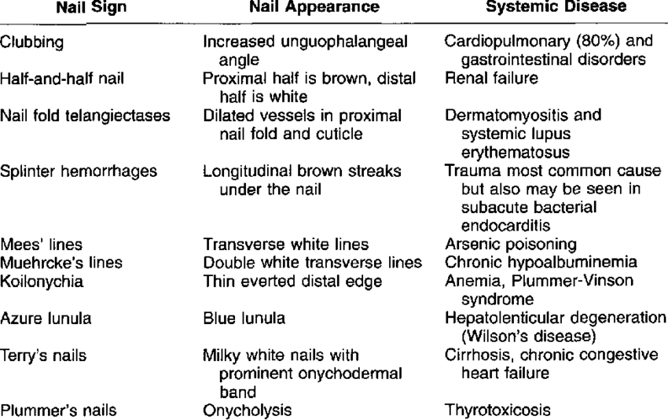

Slide 21
Жизненые признаки
Температура терапи
Пульс
Артериальная давление
Частота дыхательных движений

Slide 22
Температура тела
 | Норма | Fever
Ротовая полость | 37,8 ˚C | >37,3˚C
Подмышечная полость. | 36,4 ˚C | >36,9˚C
Ректальная полость | 37,3 ˚C | >37,7˚C

Slide 23
Норма и уровни лихорадки тела (ректальная температура)
BODY TEMPERATURE | °C | °F
Норма | 37–38 | 98.6–100.4
Средний/низкий уровень лихорадки | 38.1–39 | 100.5–102.2
Серьезный уровень лихорадки | 39.1–40 | 102.2–104.0
Высокий уровень | 40.1–41.1 | 104.1–106.0
Гиперпирексия | >41.1 | >106.0

Slide 24
Запах
Заметный запах
Запах гниющих яблок | Болезненно-сладкий запах больных кетоацидозом - сахарным диабетом
Запах шоколада | Сладкий запах при острой печеночной недостаточности
Рыбное дыхание | Аммиачно-кремовый запах
Запах сигареты | Курящий пациент

Slide 25
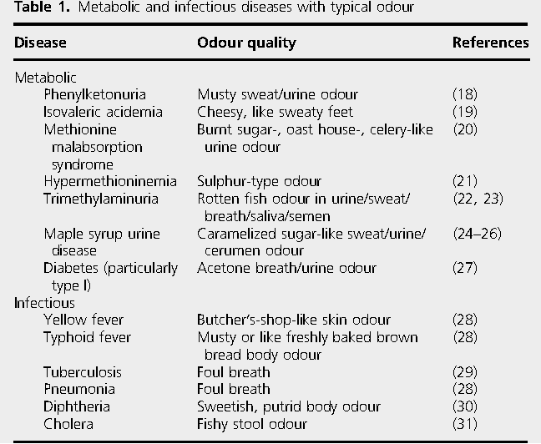

Slide 26
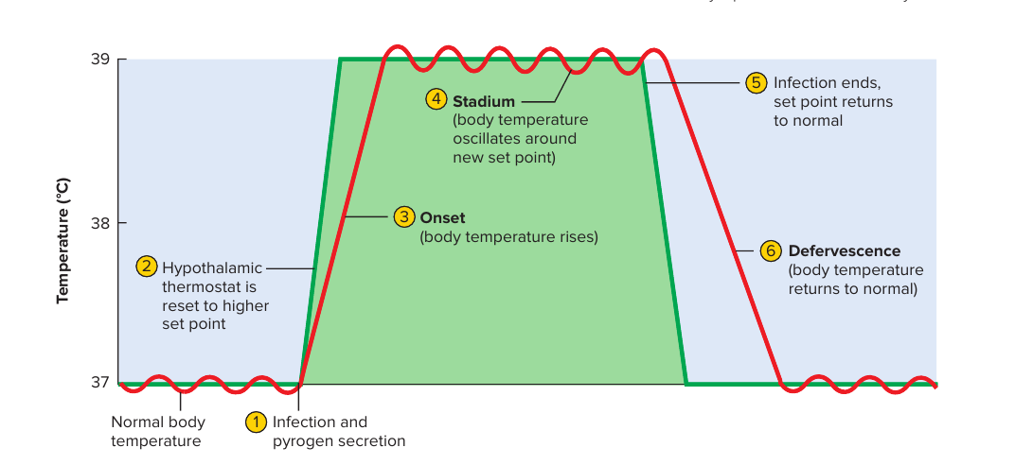
Какие симптомы (жалобы пациентов, объективные данные) вы можете выявить на каждой стадии лихорадки?

Slide 27
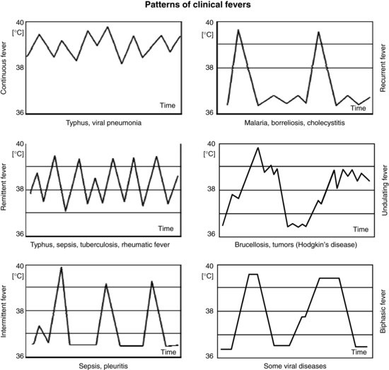

Slide 28


Slide 29
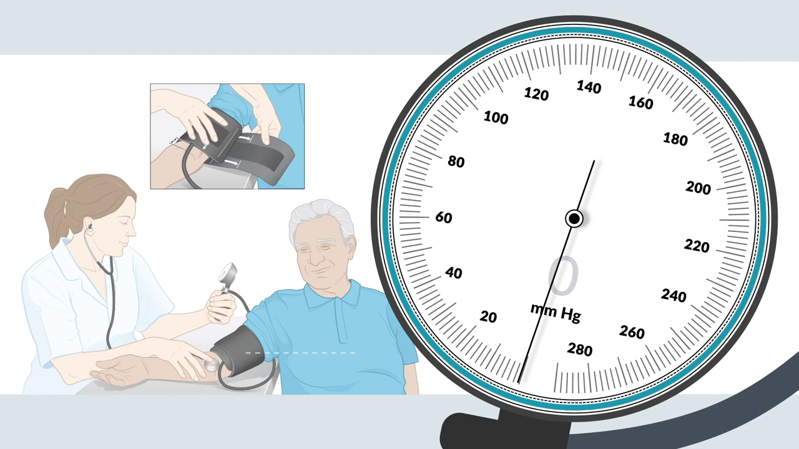

Slide 30
Лимфотические узлы
Локализация
Размер | Normal nodes in adults are <0.5 cm in diameter
Расположение | Лимфатические узлы, прикрепленные к глубоким структурам или коже, указывают на злокачественность
Консистенция | Нормальные узлы кажутся мягкими при болезни Ходжкина они обычно «резиновые», при туберкулезе они могут быть «спутанными», а при метастатическом раке они чувствуют себя твердыми.
Упругость | Острая вирусная или бактериальная инфекция, включая инфекционный мононуклеоз, зубной сепсис и тонзиллит, вызывает болезненные, увеличенные в разной степени лимфатические узлы.

Slide 31
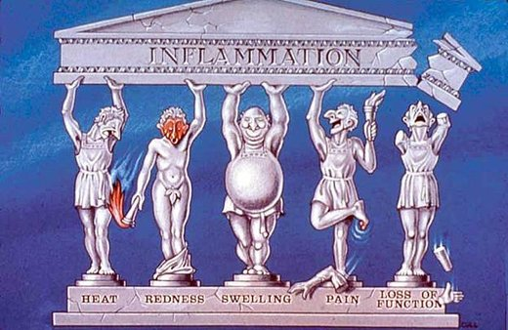
Calor Rubor Tumor Dolor Functio laesa

Slide 32
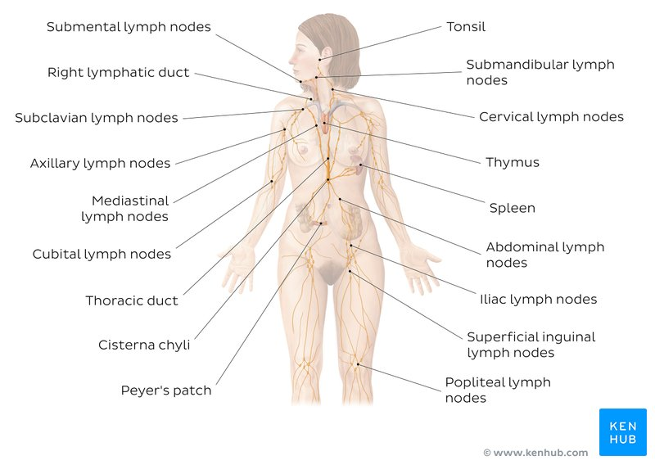

Slide 33
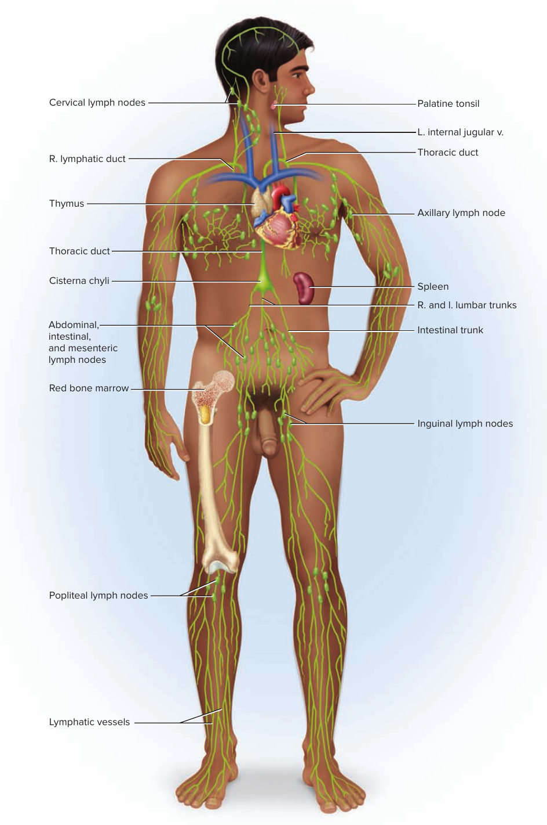

Slide 34
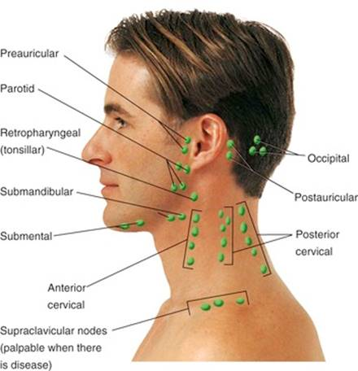

Slide 35


Slide 36


Slide 37
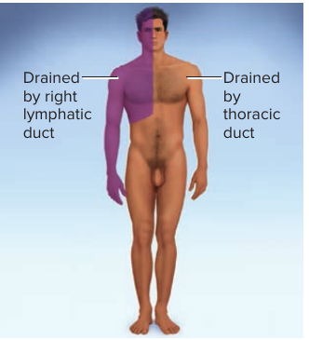

Slide 38
